Slide 1
Ритмічне життя
Матеріали до теми “Біологічні ритми”

Slide 2
Ритмічне життя
Коли людина узгоджує режим дня зі своїми біологічними ритмами, рівень її фізичної і розумової працездатності стає значно вищим. Біологічні ритми є основою раціонального розпорядку дня, тому що здорове самопочуття може бути досягнуте лише тоді, коли ритм життя відповідає властивому для організму ритму фізіологічних функцій.
Циклічні коливання інтенсивності та характеру біологічних процесів, їх кількісні й якісні зміни, що відбуваються на всіх рівнях життя, мають індивідуальний характер.

Slide 3
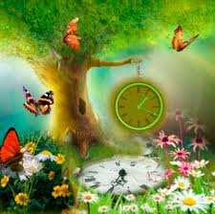
Біологічні ритми
Біологічні ритми або просто біоритми - це більш-менш регулярні зміни характеру та інтенсивності біологічних процесів. , Біоритм - природний феномен, з яким здоровий організм справляється без наслідків.
Наука, яка розглядає ритмічні процеси від самого їх зародження при заплідненні і до таких складних та масштабних явищ, як річні, сезонні та інші ритми в житті природи, називається біоритмологія.

Slide 4
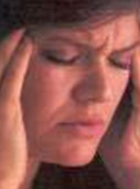
Ритмічне життя
На жаль, життя сучасної людини таке, що порушення біоритмів для нас практично неминучі оскільки режим трудового дня часто не співпадає з індивідуальними потребами, відряд - ження потребують частих переїздів, а молоде покоління пристрастилось до нічних розваг.
Порушення біоритмів викликає неврози, дратівливість, призводить до глибоких розладів фізіологічних процесів. Одним з основних їхніх проявів є постійне відчуття втоми.

Slide 5
Ритмічне життя
Внаслідок порушення біологічних ритмів виникають «хвороби біоритмів», основними причинами яких є:
- неузгодженість режиму розумової та фізичної активності потребам організму;
- часті перелаштування організму, пов’язані з інтенсивними міграціями людей, які часто змінюють часові пояси. Для них характерне захворювання - десинхроноз – типова хвороба цивілізації кінця XX - початку XXI ст.;
- зловживання алкоголем та наркотичними речовинами, після яких біоритми відновлюються через три доби.

Slide 6
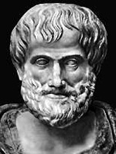
Із історії науки про біоритми
Наявність своєрідного «біологічного годинника» люди помітили досить давно: ще в IV ст. до н.е. грецький філософ Платон сказав: «Всей человеческой жизнью управляет гармония и ритм».
Наш вітчизняний фізіолог І. П. Павлов стверджував, що в житті людини немає нічого «более властного», ніж ритм.
Древньогрецький філософ Арістотель (384-322 р. до н.е.) говорив: «Продолжительность развития и жизни совершенно естественно измерять периодами. Я называю периодами день и ночь, месяц, год и времена, измеряемые ими».

Slide 7
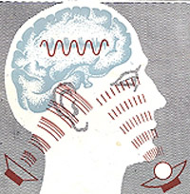
Біологічні ритми
Біоритми виявлені на всіх рівнях організації живої природи: від одноклітинних організмів до біосфери. Вони є важливим механізмом регуляції функцій організму, що забезпечують гомеостаз, динамічну рівновагу і процеси адаптації.
Закономірності біологічних ритмів враховують при профілактиці,
діагностиці та лікуванні різноманітних захворювань.
Порушення біологічних ритмів призводить до сильного психологічного навантаження, втрати здатності до тривалої концентрації.

Slide 8
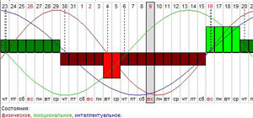
Види біоритмів
Природні біоритми:
- річні;
- сезонні;
- місячні;
- добові;
- припливно-відпливні.
Фізіологічні біоритми:
- ритми роботи серця;
- ритми тиску крові;
- ритми дихання;
- ритми роботи мозку.

Slide 9
Види біоритмів
Останнім часом, згідно з теорією «трьох головних людських біоритмів», з'явилось багато інформації про три періоди 23, 28 і 33 доби, основаних на таких біоритмах:
- фізичний ритм – тривалість періоду 23 дні, перепад кожні 11,5 днів, що впливає на фізичну силу і силу волі;
- емоційний або психічний ритм – тривалість періоду 28 днів, перепад кожні 14 днів, що обумовлює динаміку почуттів, настроїв, творчих сил;
- інтелектуальний ритм – тривалість періоду 33 дні, перепад кожні 16,5 днів, що впливає на розумові здібності, концентрацію думок, натхнення.

Slide 10
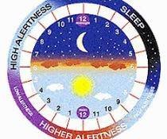
Природні біоритми
Ритмічність функцій живих організмів визначається природними ритмами. Обертання Землі навколо Сонця має період в один рік, обертання Землі навколо своєї осі - період у 24 години, обертання Місяця навколо Землі - 28 днів. Ці ритмічні процеси призводять до коливань освітлення, температури, вологості, електромагнітного поля, які є показниками часу для «біологічного годинника» живих організмів.

Slide 11
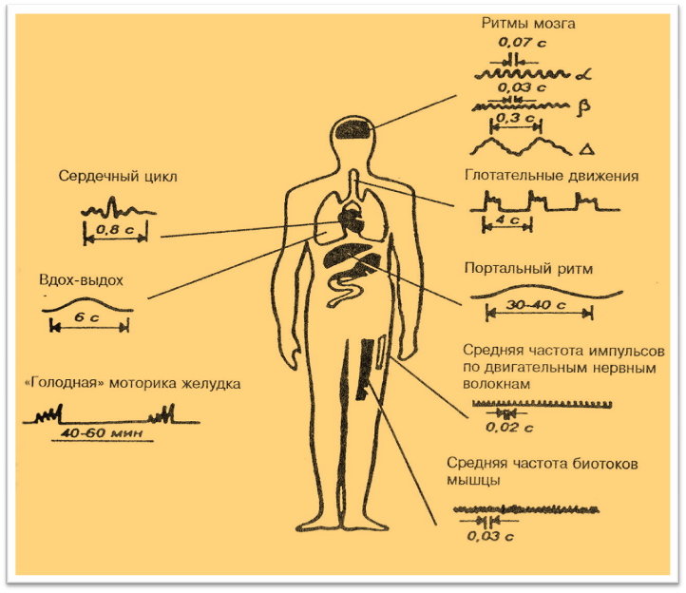
Фізіологічні біоритми

Slide 12
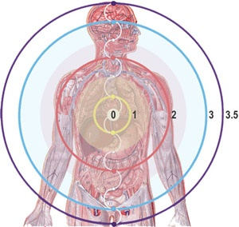
Фізіологічні біоритми
Активність організму людини в добовому ритмі:
- печінка - з 1 до 3 год. ночі;
- легені - з 3 до 5 год. ранку;
- товстий кишечник - з 5 до 7 год. ранку;
- шлунок - з 7 до 9 год. ранку;
- селезінка та підшлункова залоза - з 9 до 11год. ранку;
- серце - з 11 до 13 год. дня;
- тонкий кишечник - з 13 до 15 год. дня;
- сечовий міхур - з 15 до 17 год. дня;
- нирки - з 17 до 19 год. вечора;
- органи кровообігу, статеві органи - з 19 до 21 год. вечора;
- органы теплоутворення - з 21 до 23 год. ночі;
- жовчний міхур - з 23 до 1 год. ночі.

Slide 13
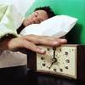
Добові біоритми
Добові ритми є універсальними показниками загального стану людини. Вони повторюються кожні 20-28 годин. Їх ще називають циркадними (від «cirke» - біля та «dias» - день).
Найважливішим циркадним ритмом є коливання температури тіла: вночі температура найнижча, на ранок вона підвищується, а в другій половині дня, до18 год., досягає максимального значення.
Щоденно до моменту пробудження в крові підвищується вміст адреналіну, який приводить організм у «бойову готовність». Зниження вмісту адреналіну є умовою спокійного сну. Працездатність людини за час доби також постійно змінюється.

Slide 14
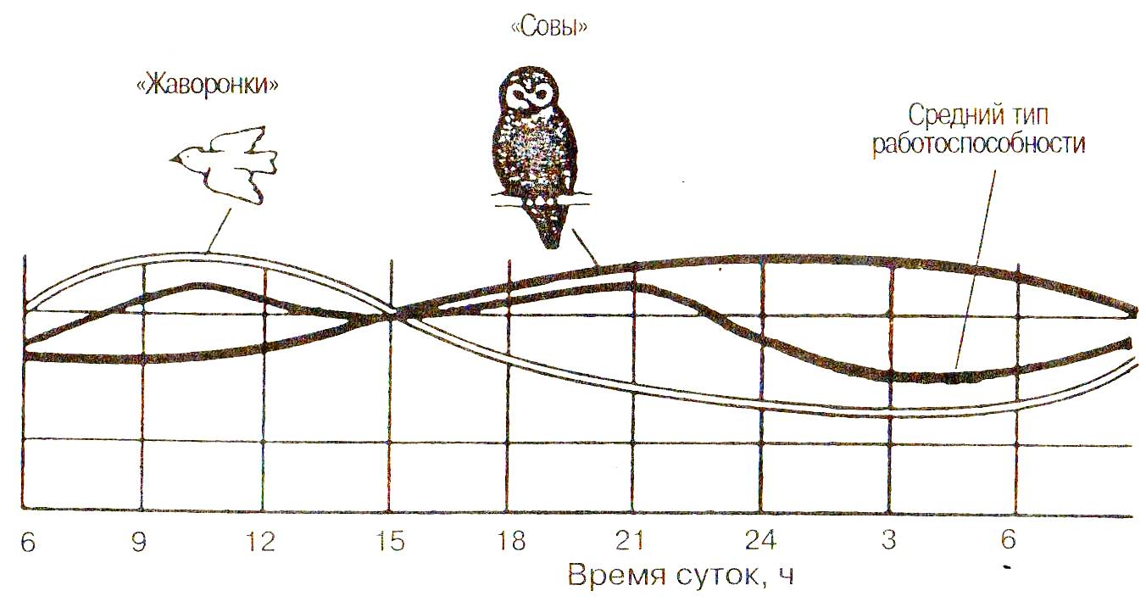
Хронобіологічні типи
Хронобіологія – наука, що вивчає і досліджує періодичні феномени, що протікають в живих організмах в часі та їх адаптацію до них.
Виділяють такі хронобіологічні типи людей:
жайворонки;
сови;
голуби.

Slide 15
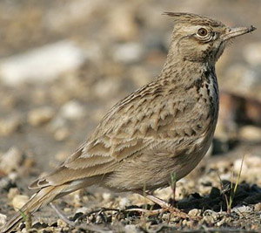
“Жайворонки”
- Максимальна працездатність зранку;
- слідування загальноприйнятим нормам;
- безконфліктність;
- спокій в діяльності;
- невпевненість у собі;
- наявність психологічних проблем.
"Жайворонки" активно реагують на навколишню дійсність. Вони схильні до захоплень та ентузіазму, здатні висувати нові ідеї і вказувати нетрадиційні вирішення різних проблем. У той же час особисті невдачі викликають у них сумніви у власних силах, породжують тривогу і хвилювання, погіршують настрій і самопочуття.

Slide 16
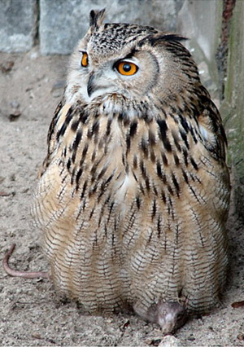
“Сови”
- Максимальна працездатність ввечері (вночі);
- легко пристосовуються до змін режимів;
- не бояться труднощів та емоційних переживань;
- належать до екстравертів;
- стресостійкі;
- легко відносяться до удач та невдач.
"Сови" відрізняються слабкою реакцією на подразники. Це розважливі люди, схильні до логічного мислення, абстрактних узагальнень. Вони не поспішають з висновками, намагаючись їх досить обгрунтувати. Їх відрізняє прагматизм, хороше самовладання, упевненість в своїх вчинках, а головне - відсутність емоційного переживання невдач.

Slide 17
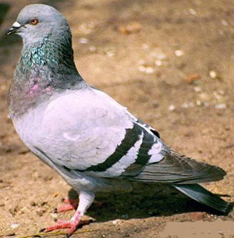
“Голуби”
Біоритми та показники у “голубів” знаходяться між показниками "жайворонків" та "сов".
Пік активності фізіологічних функцій припадає на денні години.
Це індивідууми, у яких по аналогії з птахами-голубами біологічна і соціальна активність однаково виражена протягом дня. Наявність у них ранкового піку активності і властива їм психологічна відкритість наближають їх за реакціями на середовищні фактори і станом здоров'я до "жайворонків", хоча у цих людей встановлений в ранкові години більш низький рівень гормональної активності організму, ніж у "жайворонків".

Slide 18
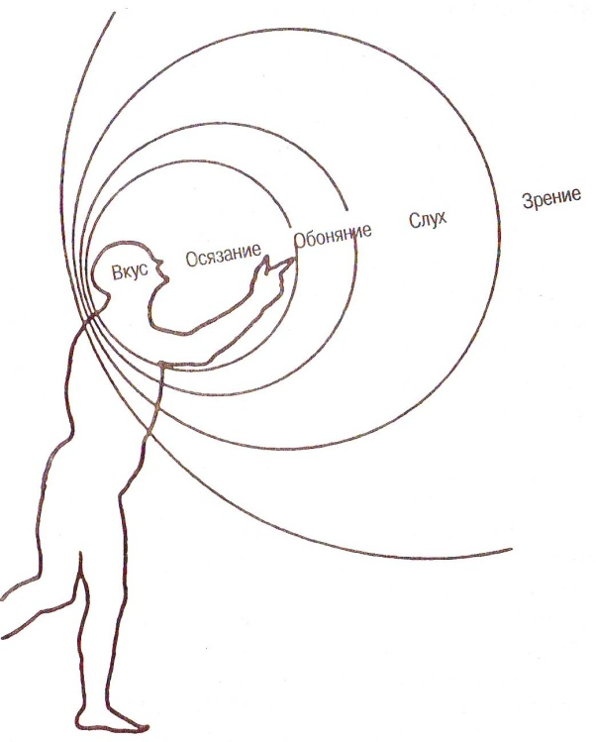
Дотик до природи
З кожним роком люди все більше повертаються обличчям до природи, як профілактичному засобу від всіх негативних впливів життя. Природні ландшафти впливають на організм людини цілісно: і фізіологічно, і психологічно, одночасно через всі органи чуттів, які мають різні просторові межі сприйняття.

Slide 19
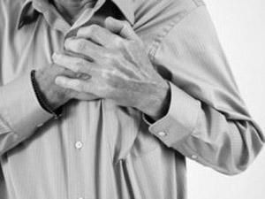
Цікаво, але факт!
Французькі вчені встановили, що момент проходження плям через центральний меридіан Сонця в 84% випадків співпадає із раптовими смертями, інфарктами, інсультами та іншими ускладненнями.
Наші вчені підрахували, що в перші дні після появи плям на Сонці, кількість різних катастроф збільшується у чотири рази у порівнянні з періодами, коли плям мало.
Працівники, які мають регулярне фізичне навантаження, живуть у середньому на 10 років більше тих, хто веде сидячий спосіб життя.

